Slide 1
Disclaimer for use of this document
Disclaimer
Dieses Material wird Ihnen zur Beantwortung Ihrer konkreten Anfrage zur Verfügung gestellt.
Bitte beachten Sie, dass die Inhalte der wissenschaftlichen Information dienen, keine
Werbezwecke verfolgen und möglicherweise Wirkstoffe betreffen können, die sich noch in der
klinischen Entwicklung befinden.
Wenn Sie diese Unterlagen nutzen, liegt die korrekte Darstellung der Daten in Ihrer
Verantwortung.
Stand der Information: Januar 2025

Slide 2
Erfahrungen aus 5 Jahren Brolucizumab –
Patientenmanagement und Real World Sicherheitsdaten

Slide 3
Post-Marketing: tendenzieller Rückgang gemeldeter Sehkraftverluste
Kumulative Raten von RV und/oder RO nach Markteinführung und der damit verbundene Sehkraftverlust im Zeitverlauf
8
7
6
RV
5
RV und RO
Ereignisse pro
10.000 Injektionen
4
Sehkraftverlust
3
RO
2
1
0
Mai-20
Jul-20
Sep-20
Nov-20
Jan-21
März-21
Mai-21
Jul-21
Sep-21
Nov-21
Jan-22
März-22
Mai-22
Jul-22
Sep-22
Seit Auftreten des Sicherheitssignals ist die Anzahl an Brolucizumab-assoziierten Nebenwirkungen gesunken, eine sorgfältige Überwachung und schnelles Eingreifen kann dabei zu einem Rückgang der Fälle und zur Vermeidung von Sehkraftverlust beitragen.
RO, retinaler Gefäßverschluss; RV, retinale Vaskulitis.
Igwe F, et al. Ophthalmol Ther. 2023 Feb;12(1):593-598.

Slide 4




IRIS-Register: IOI, RV und/oder RO bis 24 Monate nach initialer Brolucizumab-Injektion
Größte Real-World-Studie* zur Anwendung von Brolucizumab bei nAMD mit Fokus auf Sicherheit und Auswirkungen von IOI-, RV- und RO-Ereignissen anhand US-Registerdaten
Analyse von 18.312 Augen mit einem Follow-up bis zu 2 Jahre
3,4 % IOI oder RV oder RO
0,5 % RV und/oder RO
IOI, intraokulare Entzündung; nAMD, neovaskuläre altersbedingte Makuladegeneration; RO, retinaler Gefäßverschluss; RV, retinale Vaskulitis.
Zarbin MA, et al. Ophthalmology Ther. 2024;13(5):1357-1368.
*Real-World-Studien haben eine eingeschränkte Aussagekraft

Slide 5
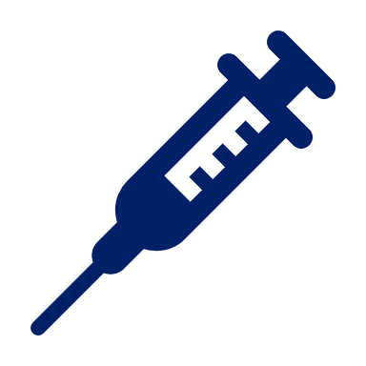
IRIS-Register: > 75 % der IOI-, RV- und/oder RO-Ereignisse innerhalb der ersten 6 Monate
77,3
%
der IOI-, RV- und/oder RO-Ereignisse innerhalb der ersten sechs Monate nach der ersten Brolucizumab-Injektion
18,8 %
von Monat 6 – 12
5,9 %
von Monat 12 – 18
Erste Brolucizumab-Injektion
Ende der Beobachtung
0
6
12
18
24
Monat
IOI, intraokulare Entzündung; RO, retinaler Gefäßverschluss; RV, retinale Vaskulitis.
Zarbin MA, et al. Ophthalmology Ther. 2024;13(5):1357-1368.

Slide 6


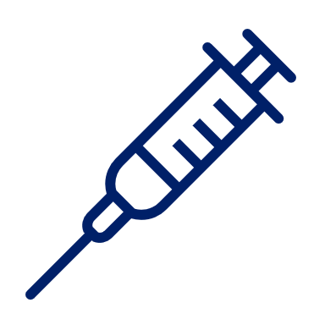

IRIS-Register: Risiko für IOI, RV und/oder RO nach initialer Brolucizumab-Injektion
Reduziertes relatives Risiko für IOI-, RV- und/oder RO-Ereignisse nach Brolucizumab-Injektion
Kovariante |  | Hazard-Ratioª
Alter | 10-Jahres-Intervalle, ab 18 Jahren | 0,83
Geschlecht | Männlich (Referenz: weiblich) | 0,61
Behandlungs-status | Therapienaiv (Referenz: vorherige Anti-VEGF) | 0,51
Indexdatum^{b} | Zweites Jahr nach Einführung, (Referenz: erstes Jahr nach Einführung) | 0,68
Hazard Ratio (95%-KI)
naiv
0,1
0,5
1
2
besser
ªHazard Ratio: Eine Hazard Ratio < 1 deutet auf ein reduziertes Risiko eines IOI-, RV- und/oder RO-Ereignisses hin. ^{b}Zeitpunkt des Datums der ersten Brolucizumab-Injektion (Indexdatum).
KI, Konfidenzintervall; IOI, intraokulare Entzündung; RO, retinaler Gefäßverschluss; RV, retinale Vaskulitis; VEGF, vaskulärer endothelialer Wachstumsfaktor.
Zarbin MA, et al. Ophthalmology Ther. 2024;13(5):1357-1368.

Slide 7
Fazit
Viele Patienten können von Brolucizumab profitieren, aber bei vorheriger IOI besteht ein erhöhtes Risiko.
Patienten sollten IOI-Symptome kennen und bei Anzeichen schnell handeln.
Vor der Injektion ist eine gründliche Untersuchung des Auges wichtig.
Rechtzeitige und intensive Therapie kann Nebenwirkungen wie IOI kontrollieren.
Mit sorgfältiger Patientenselektion und einem effektiven Management kann Brolucizumab eine verlässliche Behandlungsoption mit kontrollierbarem Sicherheitsprofil innerhalb der Anti-VEGF-Therapie darstellen.
IOI, intraokulare Entzündung; VEGF, vaskulärer endothelialer Wachstumsfaktor.

